Slide 1

D.U.S.T.
Dynamic Unified Smart Transport
스마트 운송 관제 시스템
feat. 희토류 및 광물 자원 운송
TEAM: 김대인, 이건우, 이승훈, 장진혁
Notes:
4번 DUST 팀의 발표를 진행하겠습니다
저희팀은 희토류 및 광물 자원의 운송 과정을 배경으로 하여 스마트 운송 관제 시스템을 구현 해 보았습니다.
[초안] 안녕하세요, 저희는 D.U.S.T 팀입니다. 본 프로젝트는 ‘희토류 및 광물 자원 운송을 위한 IoT 기반 자율 운송관제 시스템’을 구현하는 것을 목표로 진행했습니다. 프로젝트 이름인 D.U.S.T는 Dynamic Unified Smart Transport의 약자로, 통합적이고 유연한 자율 운송 시스템을 구현하는 것을 목적으로 한다는 점에서 프로젝트명으로 정하였습니다.

Slide 2
목차
1. 프로젝트 소개
2. 시스템 구성 및 아키텍처
3. 시스템 구현
4. 결론 및 고찰
5. Q&A
Notes:
이번 프로젝트의 전체 흐름은 다음과 같습니다:
프로젝트는 어떤식으로 기획했으며
전체 시스템의 모습을 살펴보고
실제로 구현된 기능들의 영상자료들을 보여드리고
마지막으로 프로젝트를 마무리하면서의 소감을 말씀드리고 Q&A 를 진행하겠습니다.

Slide 3
D.U.S.T. 프로젝트 소개
Notes:
우선 프로젝트 기획에 대해 설명드리겠습니다.

Slide 4
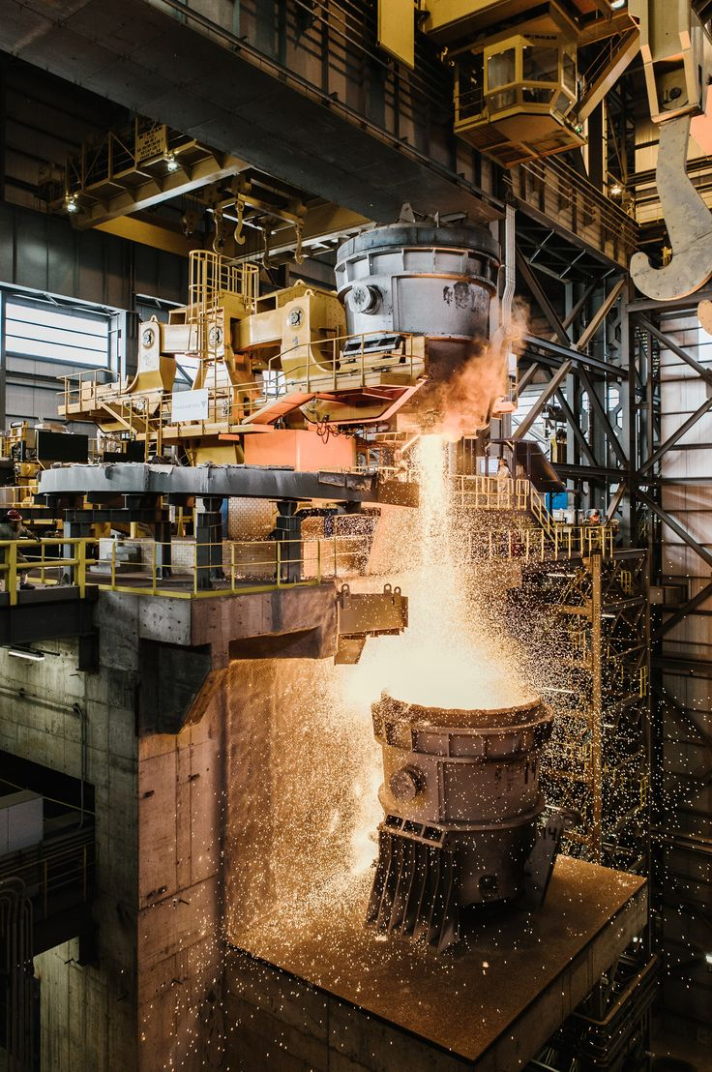
프로젝트 추진 배경
위험천만한 작업 환경들
사람이 직접 수행하기엔 지나치게 위험한 작업 환경이 다수
예: 고온/중량 자원 이송, 위험 지역을 이동하는 등
로봇의 본 역할
위험한 작업들을 자동화하여 사람들이 더욱 안전하게
위험한 작업 환경을 작은 스케일로 구성
시뮬레이션을 통해 로봇 기술의 잠재성 간접 체험
희토류 광물 운반은 하나의 예시일뿐
Notes:
-최근 산업 현장에서 자율화에 대한 수요가 높아진다.
-특히 광물 및 희토류 자원 운송은 위험 지역, 무인 지대와 같이 사람이 직접 접근하기 어려운 환경이 많다 -이러한 환경에 적합한 지능형 운송 시스템을 만들고자 본 프로젝트를 기획하게 되었습니다. ======
- 세상엔 인간이 하기에 너무도 위험천만한 일들이 많고, 그러한 작업들을 자동화하여 사람들이 안전하게 일을 진행할 수 있도록 보탬이 되는 것이 바로 로봇의 본 역할이지 않을까
- 그런 의미에서, 현실세상의 작업 환경을 작은 스케일로 시뮬레이션화 하여, 자동화 기술들이 실제 산업 환경에서 어떻게 적용될지 간접적으로 체험하기 위해 이번 주제를 설정
- 희토류 광물을 운반하는 것은 그러한 산업중 하나의 예시로서 선택

Slide 5
User Requirements
트럭이 스스로 운반 임무를 수행하고, 각 시설과 상호작용하며,
관제자는 이를 실시간으로 모니터링할 수 있어야 한다.
구분 | 요구사항 요약
자율성 | 트럭이 스스로 주행하고, 주어진 경로를 따라 임무를 수행해야 한다
연동성 | 각 시설과 자동 연동되어, 적재/출입/운반 가능해야 한다
관제 기능 | 차량과 시설 상태를 실시간 모니터링할 수 있어야 한다.
Notes:
가설
- 우리의 주 고객은 물건조달과 운반된 물품들을 자동적으로 프로세싱하는 시스템이 필요한 상대라는 가정하에 진행했습니다.
- 고객은 아래와 같은 요구사항이 있을것이라는 가정:
- 물건을 싣는 위치에서 목표 지점까지 알아서 운반
- 운반 미션이 주어지면 중앙 서버와 차량이 조율하여 상황에 알맞게 진행
- 차량의 운반 작업이 진행되는 과정에서 거쳐가는 모든 기구와 시설들이 사람의 힘 없이 자동적으로 처리되는 것
- 중앙에서 이 모든 요소들을 통제하고 모니터링할 수 있어야하는 것

Slide 6
System Requirements
핵심 기능 | 설명
자율 주행 기능 | 사람이 개입하지 않고 주어진 경로로 이동
임무 관리 기능 | 트럭에게 임무를 부여하고 그에대한 기록을 관리
차량 모니터링 기능 | 차량의 미션 및 상태를 실시간으로 확인
시설 자동 연동 기능 | 게이트, 적재소, 컨베이어 벨트 등과 자동적으로 연동
상태보고 및 통신 기능 | 차량에서 중앙서버로 실시간 상태 전송
Notes:
위의 사용자 요구사항을 기반으로 여러 기능들을 구상했고, 그 기능들을 대표로 다섯가지 정도 추려내 보았습니다.

Slide 7
D.U.S.T. 시스템 구성 및 아키텍처
Notes:
@이건우

Slide 8

시스템 맵 구성
체크포인트 C
게이트 B
체크포인트 D
A 화물 적재 장소
자원 저장 시설
중앙 관리 시설
자원 적재 시설
B 화물 적재 장소
대기 장소 및 충전소
체크포인트 B
게이트 A
체크포인트 A

Slide 9
시스템 맵 구성
체크포인트 C
게이트 B
체크포인트 D
A 화물 적재 장소
자원 저장 시설
중앙 관리 시설
자원 적재 시설
B 화물 적재 장소
대기 장소 및 충전소
체크포인트 B
게이트 A
체크포인트 A

Slide 10
시스템 맵 구성
체크포인트 C
게이트 B
체크포인트 D
A 화물 적재 장소
자원 저장 시설
중앙 관리 시설
자원 적재 시설
B 화물 적재 장소
대기 장소 및 충전소
체크포인트 B
게이트 A
체크포인트 A

Slide 11
시스템 맵 구성
체크포인트 C
게이트 B
체크포인트 D
A 화물 적재 장소
자원 저장 시설
중앙 관리 시설
자원 적재 시설
B 화물 적재 장소
대기 장소 및 충전소
체크포인트 B
게이트 A
체크포인트 A

Slide 12
시스템 맵 구성
체크포인트 C
게이트 B
체크포인트 D
A 화물 적재 장소
자원 저장 시설
중앙 관리 시설
자원 적재 시설
B 화물 적재 장소
대기 장소 및 충전소
체크포인트 B
게이트 A
체크포인트 A

Slide 13
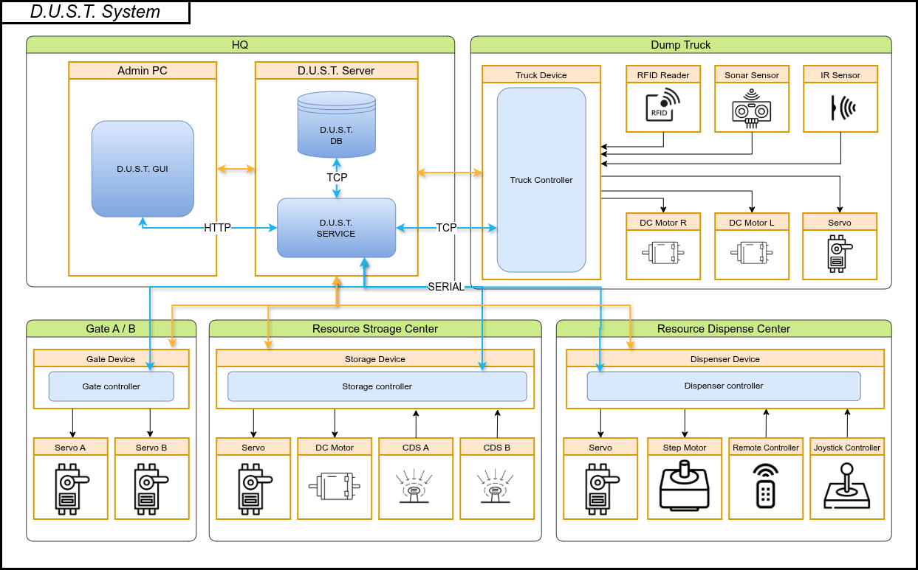
시스템 아키텍쳐

Slide 14
시스템 아키텍쳐

Slide 15
시스템 아키텍쳐

Slide 16
시스템 아키텍쳐

Slide 17
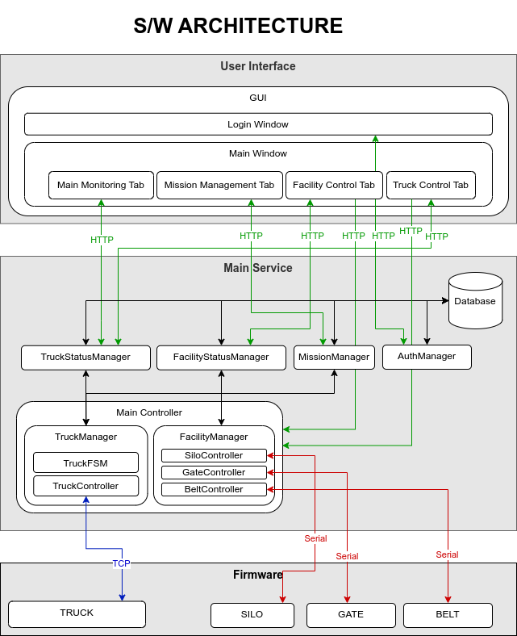
소프트웨어 아키텍쳐

Slide 18
소프트웨어 아키텍쳐

Slide 19
소프트웨어 아키텍쳐

Slide 20
소프트웨어 아키텍쳐

Slide 21
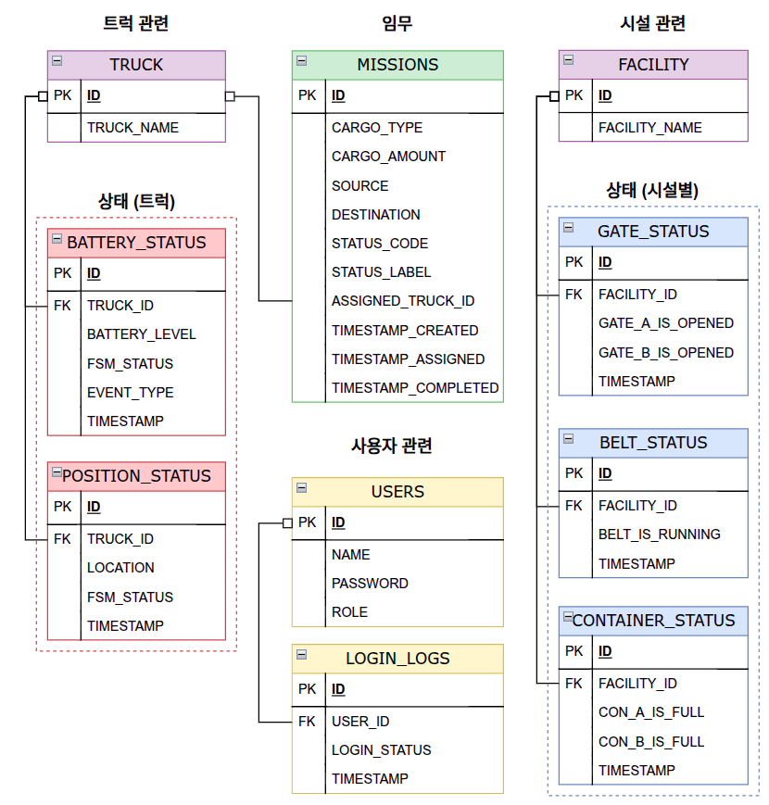
데이터 베이스 구조

Slide 22
데이터 베이스 구조

Slide 23
데이터 베이스 구조

Slide 24
데이터 베이스 구조

Slide 25
데이터 베이스 구조

Slide 26
D.U.S.T. 시스템 구현

Slide 27
Truck

Slide 28
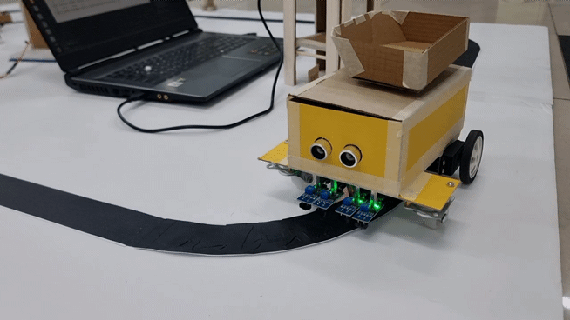
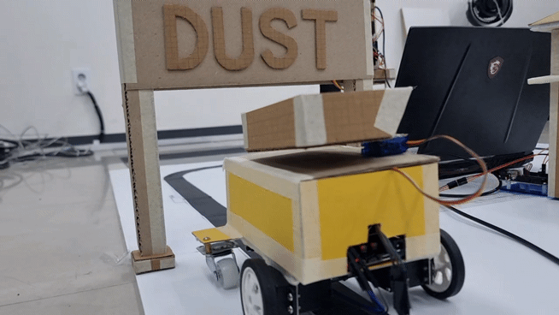
자율 주행 트럭
자율 주행 트럭 | 자율 주행 기능 | 반자동 ​주행 (라인트레이싱) 주행 속도 조절
 | 장애물 충돌 방지 기능 | 전방 장애물 감지시 자동 정차
 | 화물 적하 기능 | ​화물 자동 적하
 | 상태 파악 기능 | 실시간 배터리(가상) 상태 감지 현재 활동 상태 감지 (미션/이동/정지/대기) 현재 위치 파악 트럭 상태, 중앙서버 업데이트

Slide 29
Facilities

Slide 30
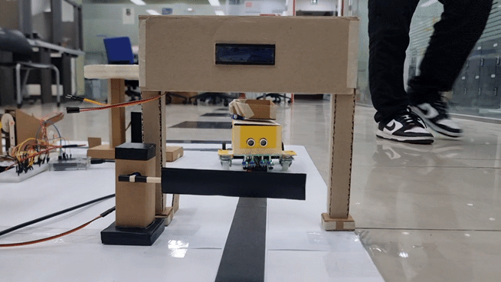
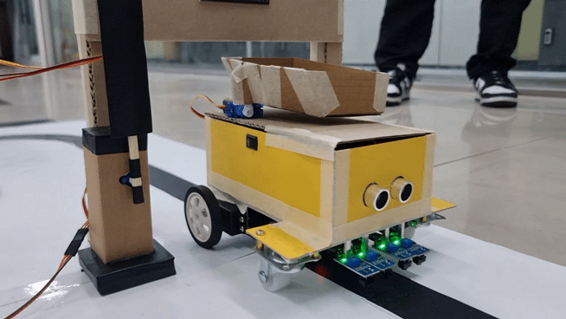
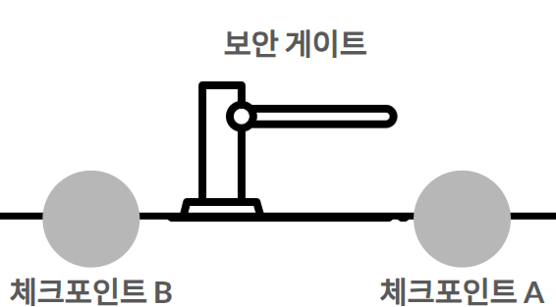
보안 게이트 시설
보안 게이트 | 차단기 개폐 기능 | 차단기 열림, 닫힘 자동화 게이트 개폐 상태 중앙서버 업데이트

Slide 31
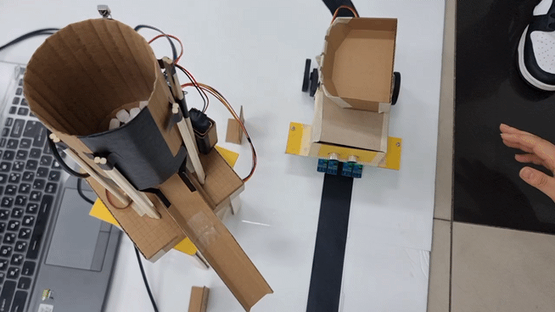
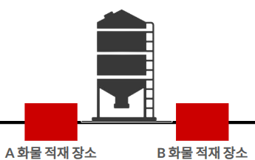
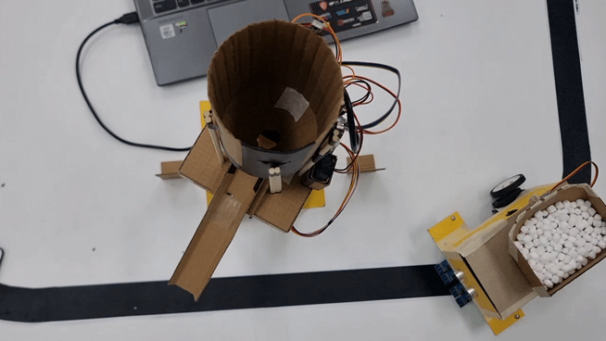
자원 적재 시설
자원 적재 시설 | 자원 투하 기능 | 투출구 개폐 제어
 | 수동/자동 제어 변경 기능 | 사용자 수동 제어 중앙서버 자동 명령 제어
 | 투하 위치 선택 기능 | 투출구 365도 방향 제어

Slide 32
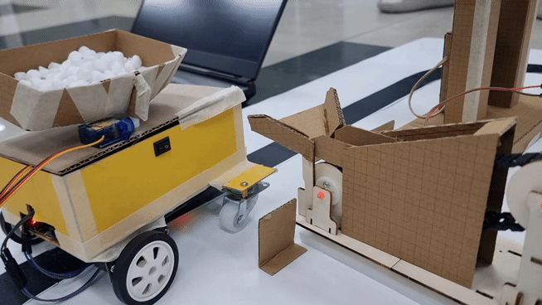
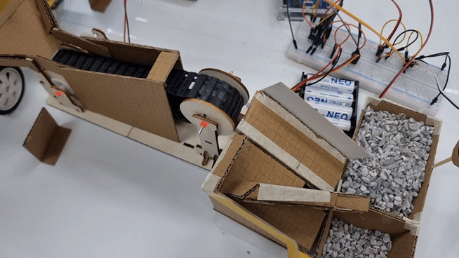

자원 저장 시설
자원 저장 시설 | 컨베이어 벨트 제어 기능 | 중앙 서버 제어 (가동 , 정지)
 | 컨테이너 적재량 감지기능 | 적재량 상태 실시간 감지 적재량 중앙서버 업데이트
 | 컨테이너 선택 기능 | 적재량 상태에 따른 경로 선택 경로변경 중 벨트 중지 가용 컨테이너 중앙서버 업데이트

Slide 33
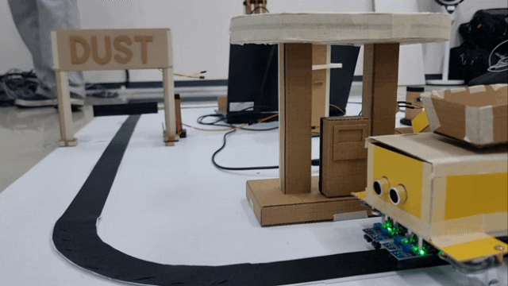
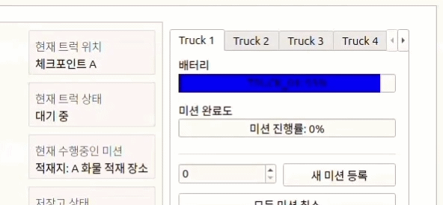
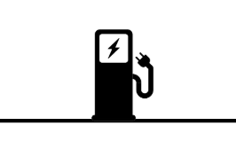
트럭 배터리 충전 시설
충전소 | 트럭 충전 기능 | 트럭 배터리 30% 미만시 충전시작 충전 상태 중앙서버 업데이트

Slide 34
GUI

Slide 35
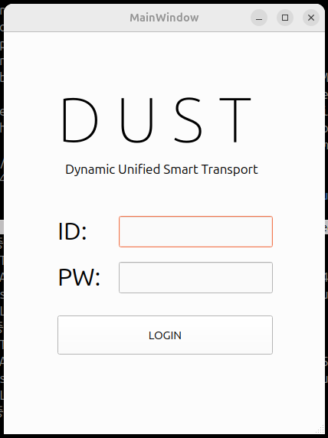
Login Window
로그인 성공시 Login Window가 종료되고 Main Window가 실행됨

Slide 36
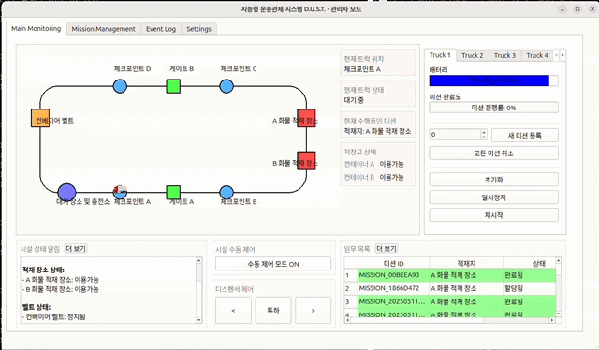
Main Window: Main Monitoring Tab
트럭의 현재 위치 및 상태, 시설물의 현재 상태 등을 실시간으로 파악할 수 있음
Notes:
네개의 탭
메인 모니터: 위치
- 배터리 바

Slide 37
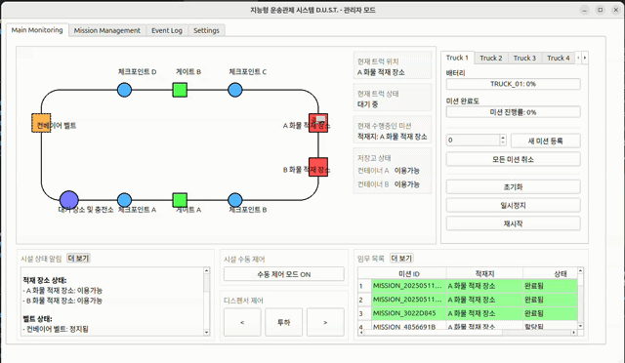
Main Window: Main Monitoring Tab
맵 상의 시설물을 클릭시 나타나는 팝업을 통해 시설물을 수동으로 제어할 수 있음
Notes:
제어 팝업창

Slide 38
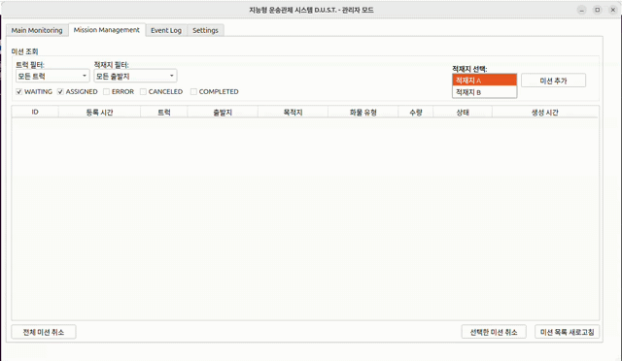
Main Window: Mission Management Tab
필터를 통해 데이터베이스에서 미션을 조회하고, 적재지를 선택하여 미션을 추가할 수 있음
Notes:
모든 데이터 베이스를 조회 할 수 있는 탭
미션 종합 조회 테이블
적재지 선택 + 미션 선택

Slide 39
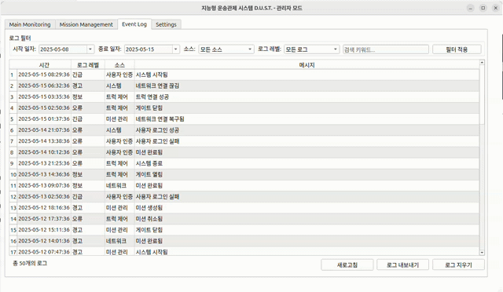
Main Window: Event Log Tab
로그인 기록 또는 시설물 상태 변경 등 시스템의 모든 이벤트를 필터를 통해 조회할 수 있음
Notes:
서버의 상태 / 시설물 상태 - 모든 이벤트 로그를 표현
필터링

Slide 40
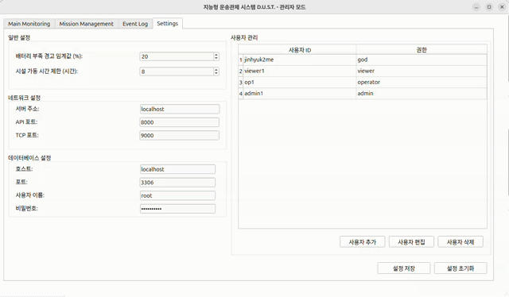
Main Window: Settings Tab
시스템의 설정을 변경하고 사용자 데이터를 관리할 수 있음
Notes:
전체 설정
일반 : 배터리 경고, 시설 자동 제한 시간
네트워크: 통신
DB:

Slide 41
서버 및 백엔드

Slide 42
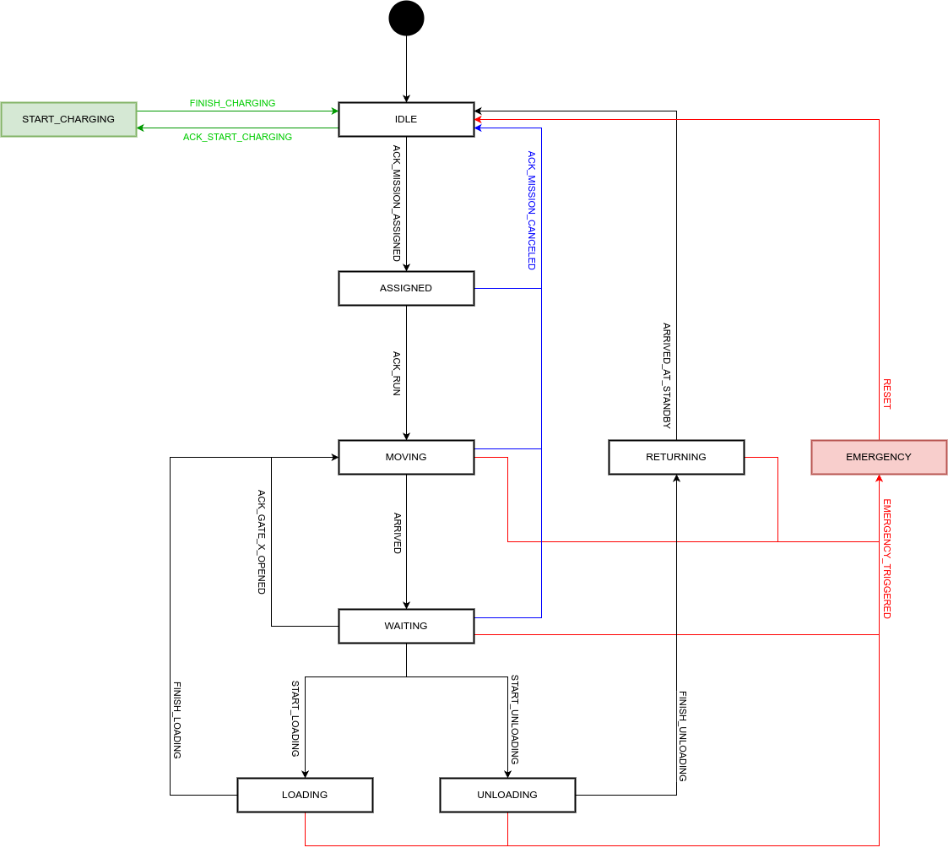
상태 기반 FSM 설계
트럭 메시지 수신
현재 상태 확인
FSM 상태 전이 판단
다음 명령 전송 : RUN / WAIT / STOP 등
DB 갱신 및 GUI 반영

Slide 43
장치 컨트롤러 모듈화
TRUCK
TRUCK CONTROLLER
GATE
GATE CONTROLLER
MAIN
CONTROLLER
BELT
BELT CONTROLLER
DISPENSER
DISPENSER CONTROLLER
단일 책임 원칙(SRP)을 따라 모든 기능을 독립적인 모듈로 분리하여 유지보수성과 재사용성 확보
하드웨어 장치 제어는 전용 컨트롤러가 담당
각 컨트롤러는 main_controller를 통해 통합 관리되어 일관된 제어 흐름 유지

Slide 44
기술적 문제 및 해결

Slide 45
주행제어 간섭
RFID CARD
Notes:
RFID RC522 인식으로 인한 라인 주행간섭
원인: RC522태그가 트럭 바닥에서 카드를 읽는 도중 루프구간 주행제어에도 간섭을 받아 라인을 이탈해버리는 문자가 발생함.
해결: rfid 카드 인식 도중에는 주행제어를 잠시 동안 끄고 단순히 직진을 할 수 있도록 함
(그래도 완전히 rfid카드를 읽는 상태에서 계속 주행제어를 하는 것은 완벽하게 해결하지 못함)

Slide 46
주행제어 간섭
원인1 : 서버와의 메세지 송수신 문제
JSON 기반 TCP 프로토콜
{"sender": "TRUCK_01",
"receiver": "SERVER",
"cmd": "명령어",
"payload": {dict}}
Byte 기반 TCP 프로토콜
[0x01][0x01][0xA1] ……
약 60~100 bytes 소모
3~5 bytes로 전송 가능
Notes:
라인 주행을 테스트하는 과정에서 문제가 통신간의 송수신’
json
JSON은 사람이 읽기 쉬운 형식이지만, 문자열 기반이므로 송수신 시 파싱 비용이 큼.
특히 작은 MCU(예: ESP32)에서는 ArduinoJson 라이브러리로 JSON 파싱 시 RAM과 CPU 사용량이 많고, 속도 저하 발생.
JSON은 약 60~100 bytes 소모됨 (공백 포함 시 더 큼).
트럭은 WiFi 환경에서 여러 센서(RFID, 초음파, PID 주행 등)와 병렬로 동작하므로 메시지 처리 속도 및 메모리 여유가 중요함.
byte
3~5 bytes로 전송 가능 → 약 80% 이상 절감.
속도향상 및 지연 감소
데이터 크기 절감
처리 로직 단순화

Slide 47
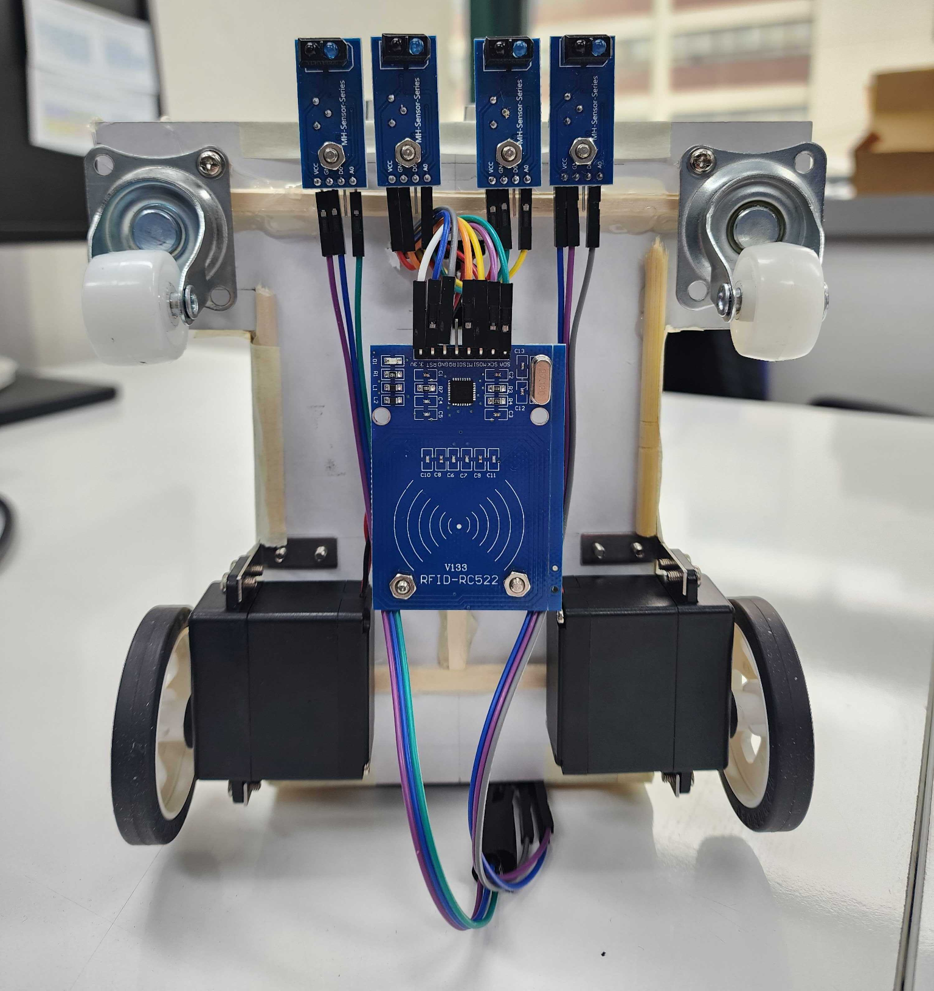
주행제어 간섭
원인2 : RFID센서의 간섭
Notes:
라인 주행을 테스트하는 과정에서 문제가 통신간의 송수신’
json
JSON은 사람이 읽기 쉬운 형식이지만, 문자열 기반이므로 송수신 시 파싱 비용이 큼.
특히 작은 MCU(예: ESP32)에서는 ArduinoJson 라이브러리로 JSON 파싱 시 RAM과 CPU 사용량이 많고, 속도 저하 발생.
JSON은 약 60~100 bytes 소모됨 (공백 포함 시 더 큼).
트럭은 WiFi 환경에서 여러 센서(RFID, 초음파, PID 주행 등)와 병렬로 동작하므로 메시지 처리 속도 및 메모리 여유가 중요함.
byte
3~5 bytes로 전송 가능 → 약 80% 이상 절감.
속도향상 및 지연 감소
데이터 크기 절감
처리 로직 단순화

Slide 48
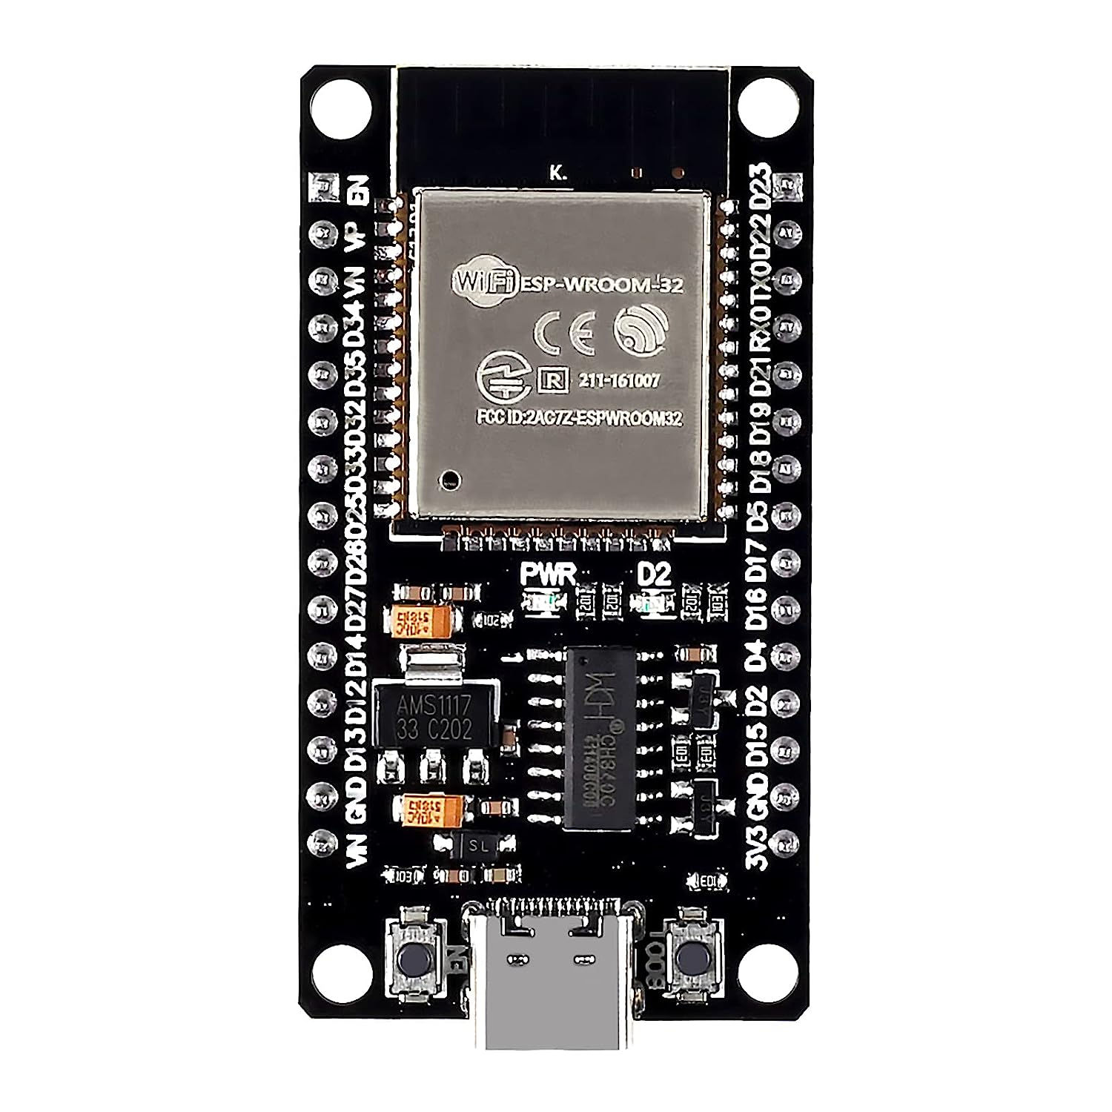
예상치 못한 메인보드 문제
모터 자체가 움직이지 않고 트럭이 명령어대로 움직이지 않았음
보드에서 내장 LED에서의 메인보드 에러 신호가 있다는 것을 알아내어
보드를 간단한 LED점멸코드로 디버깅 해보면서 문제를 해결함
(전기적문제)

Slide 49
그 결과

Slide 50

전체 주행 사이클
Notes:
위는 하나의 임무를 부여 받은 트럭이 하나의 사이클을 온전하게 수행하는 과정을 하나의 영상으로 담은 것입니다.

Slide 51

기술적 성과 3개
실시간 TCP 통신 및 명령 프로토콜 구현
트럭-서버 간 명령 송수신을 TCP 메시지 형식으로 정의하고,
byte 기반으로 안정성 또한 확보
2. RFID 위치 인식 기반 자율 주행 설계 및 구현
트럭이 각 지점(RFID 태그) 도달 여부를 정확히 인식하여
3. GUI 기반 실제 시스템 설계 및 각 기능 구현
실시간 모니터링, 미션 관리, 이벤트 기록 등
현장 운영에 가까운 인터페이스 구성

